Slide 1

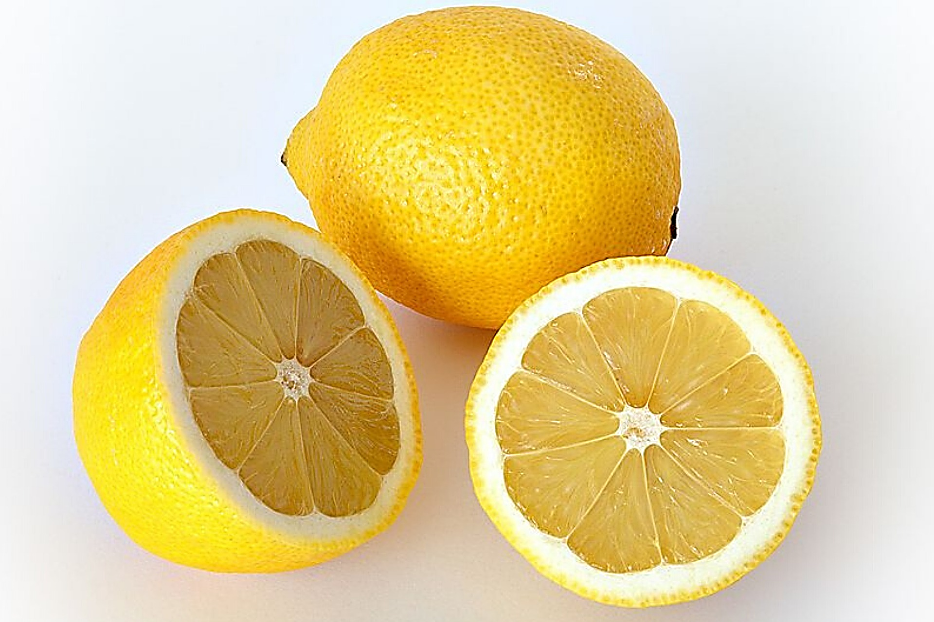
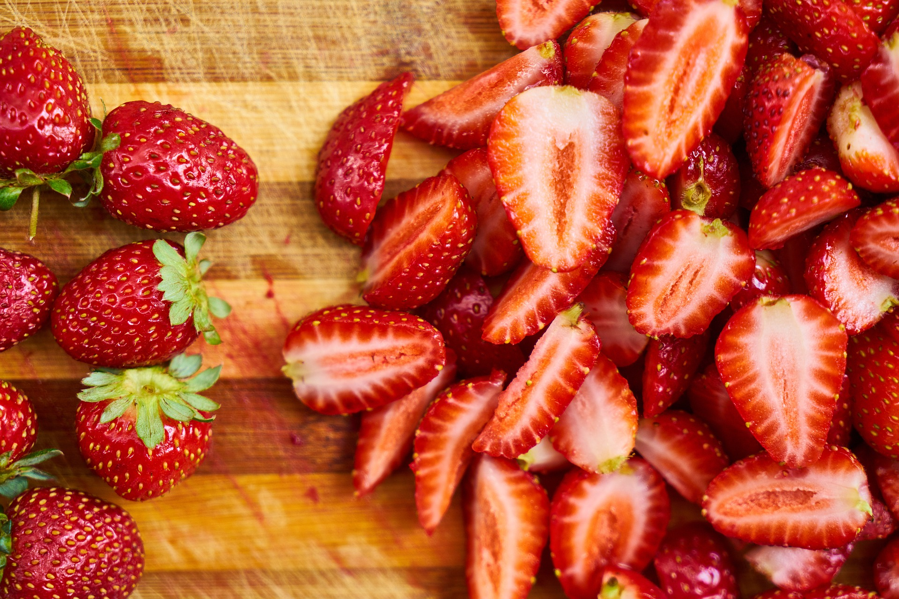
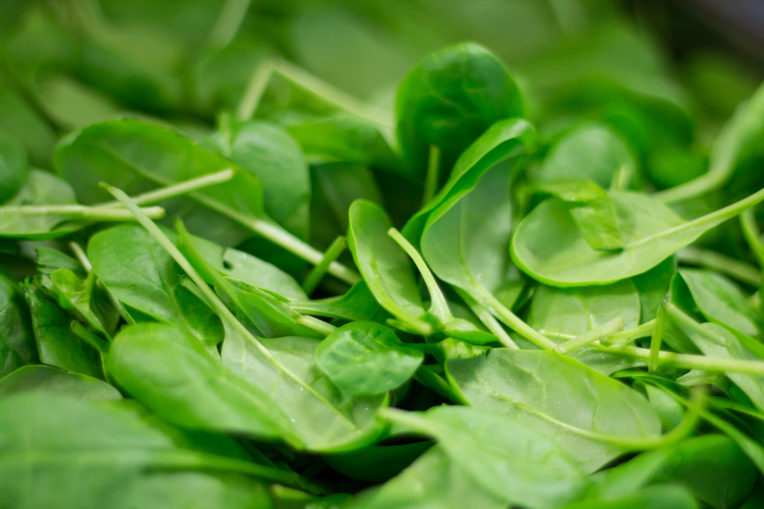
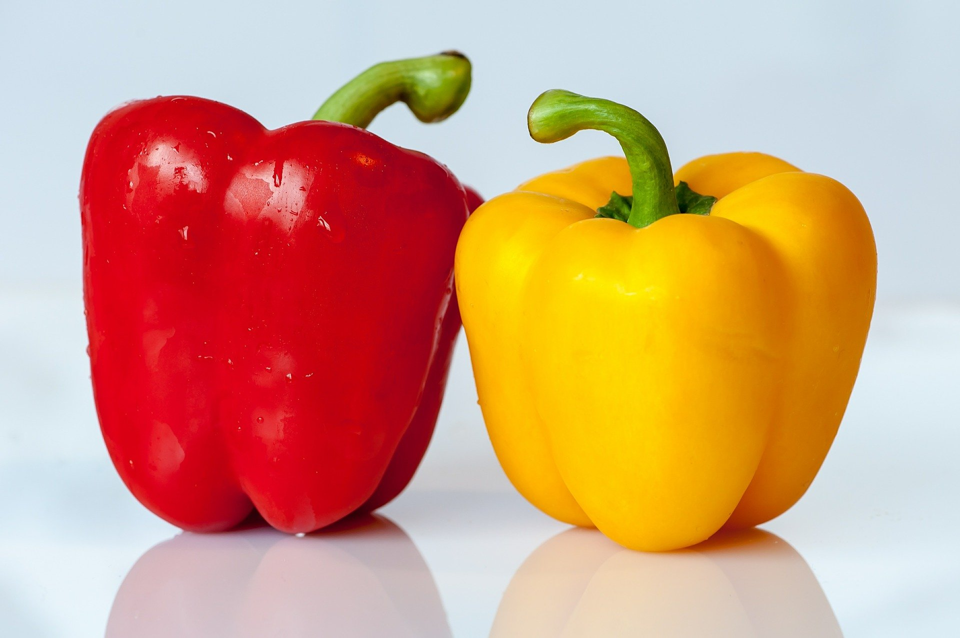
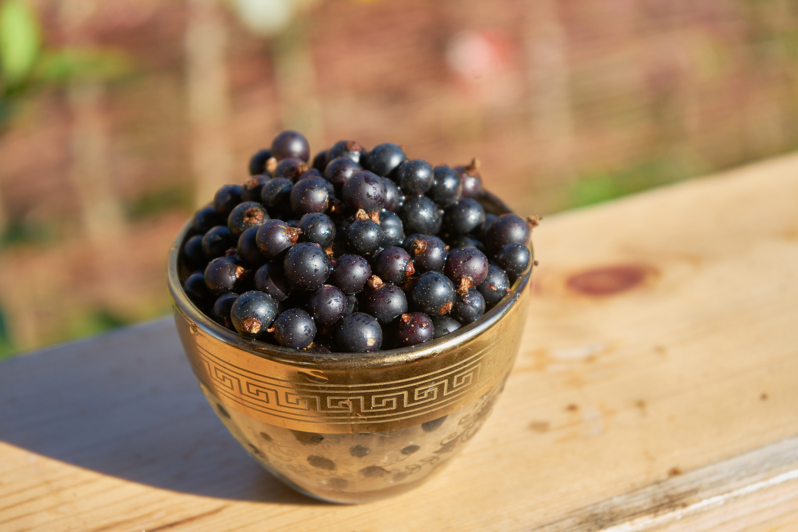
Witamina C
Rola w organizmie:
Dzięki niej jesteśmy bardziej odporni na choroby oraz szybciej goją nam się rany.
Główne źródło:
Czarna porzeczka, szpinak, papryka, truskawki, cytryna.

Slide 2
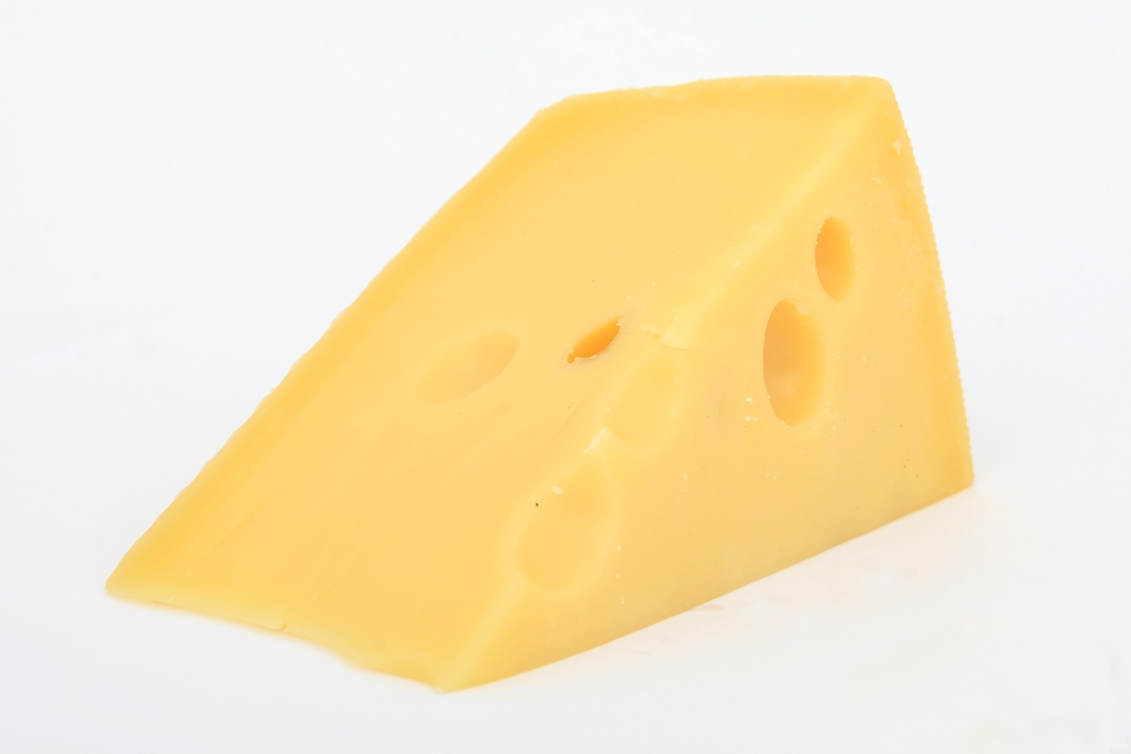
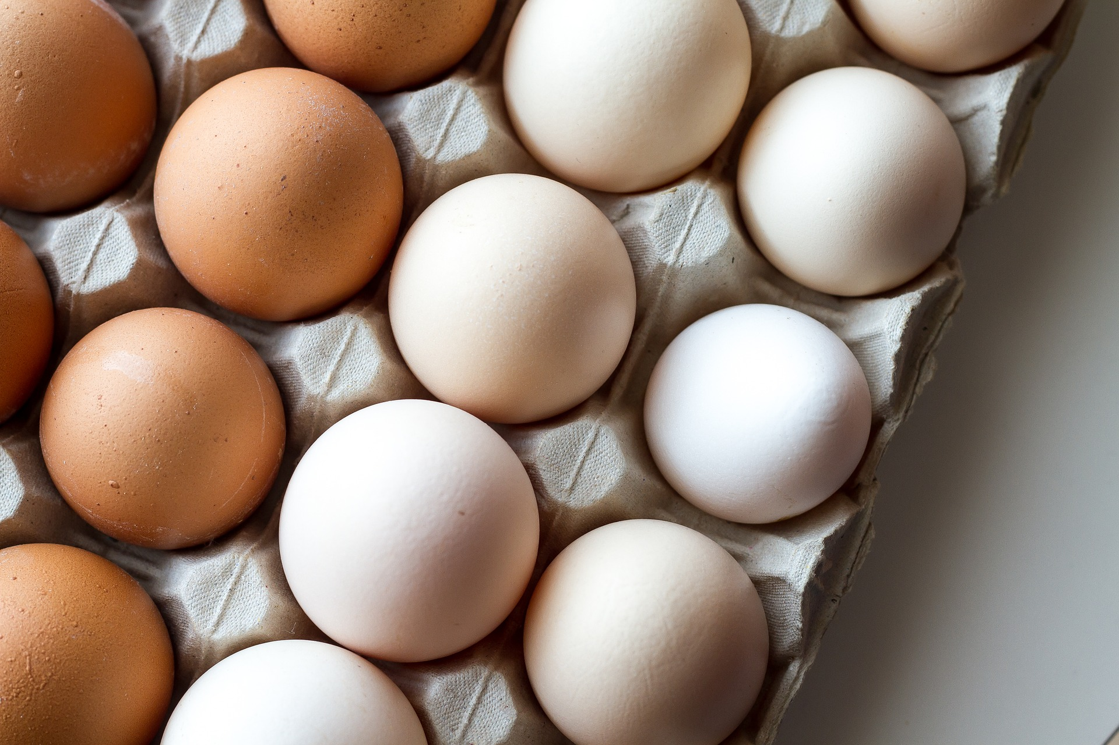
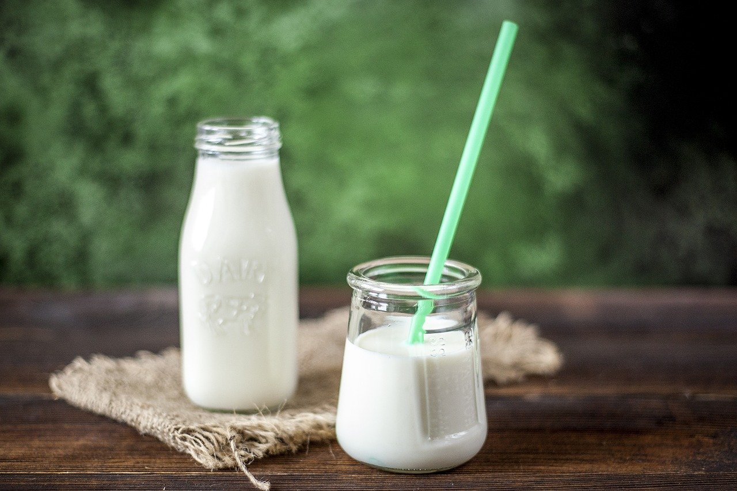
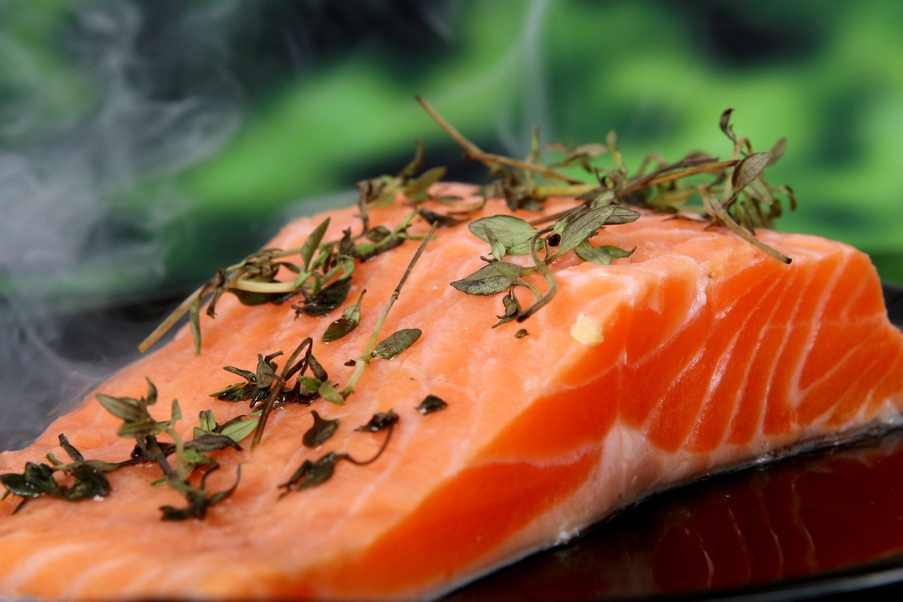
Witamina D
Rola w organizmie:
Dzięki niej mamy mocne kości i zdrowe zęby.
Główne źródło:
Ryby, żółtko jaja, ser żółty, mleko.

